Slide 1

TRƯỜNG TIỂU HỌC PHÚC LỢI
TIẾNG VIỆT 1

Slide 2


01

Slide 3
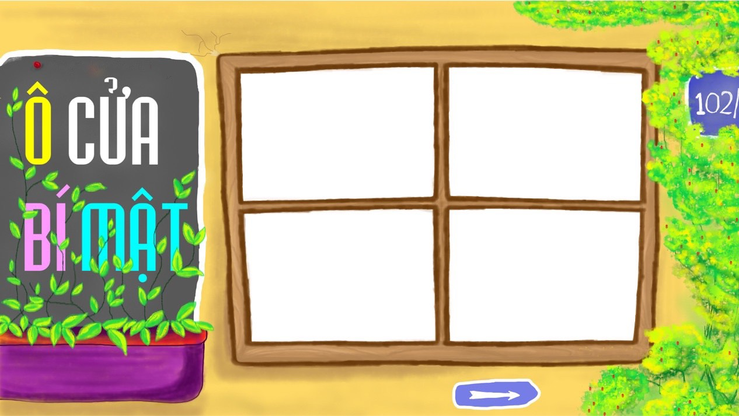

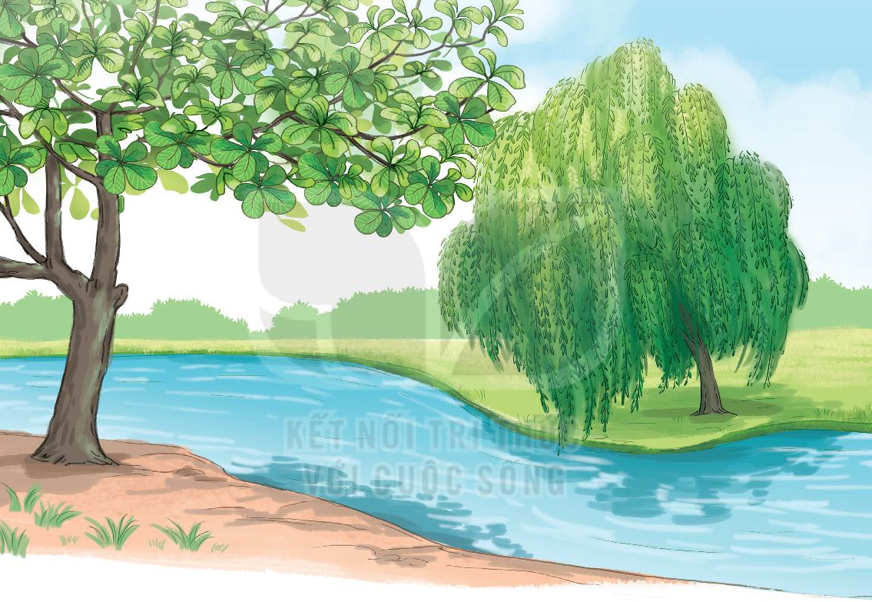








Notes:
Có tiếng vỗ tay

Slide 4

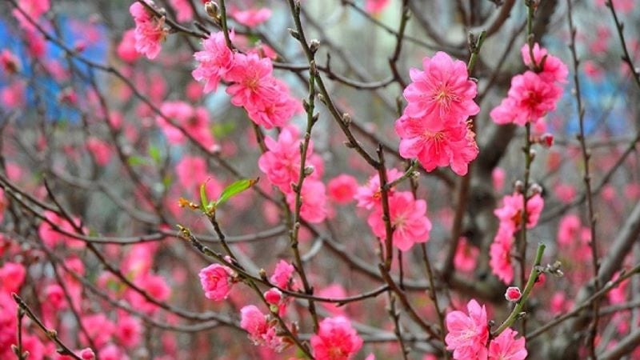



Hoa gì nhỏ nhỏ Cánh màu hồng tươi Hễ thấy hoa cười Đúng là Tết đến?
Là cây gì?
Notes:
Đọc trước – tranh hiện sau

Slide 5
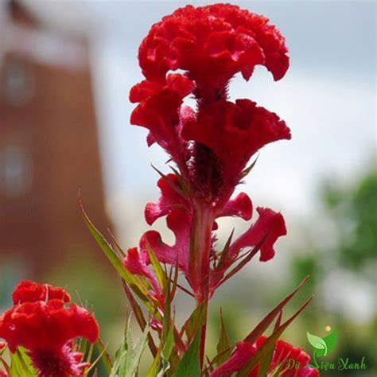
Hoa gì màu đỏ Cánh mượt như nhung Chú gà thoáng trông Tưởng mào mình đấy?
Là cây gì?

Slide 6

Hoa gì nở giữa mùa hè Trong đầm thơm mát, lá xòe che ô?
Là cây gì?

Slide 7
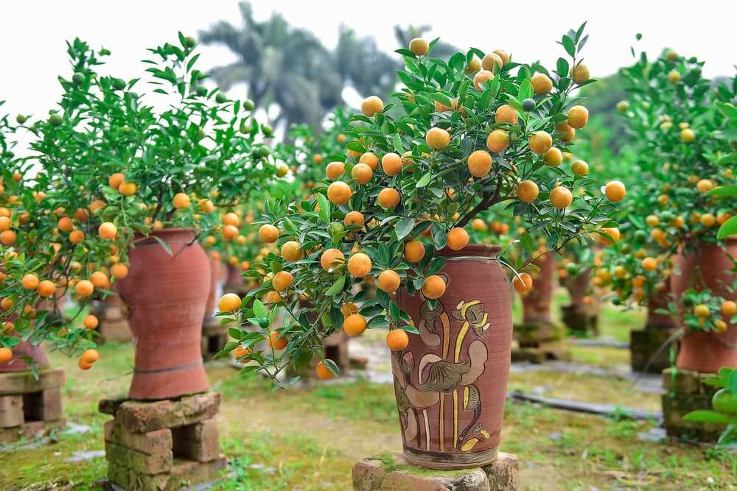
Cây gì lá nhỏ Quả nó xinh xinh Vàng tươi trĩu quả Bày trong ngày tết.
Là cây gì?
Notes:
Câu hỏi k chữ, chỉ có âm thanh
Hình ảnh. Âm thanh đồng bộ

Slide 8
TIẾT 1

Slide 9
1
Nói về điểm khác nhau giữa hai cây trong tranh
Notes:
Cây bàng: Thân cây cao, mọc thẳng. Các cành cây mọc ngang, vươn ra xa nên có thể thấy rõ thân và cành cây
Cây liễu: Thân mọc hơi nghiêng về phía dòng song. Lá dài, rũ xuống che hết thân và cành, chỉ thấy một đoạn thân phía dưới

Slide 10

02

Slide 11
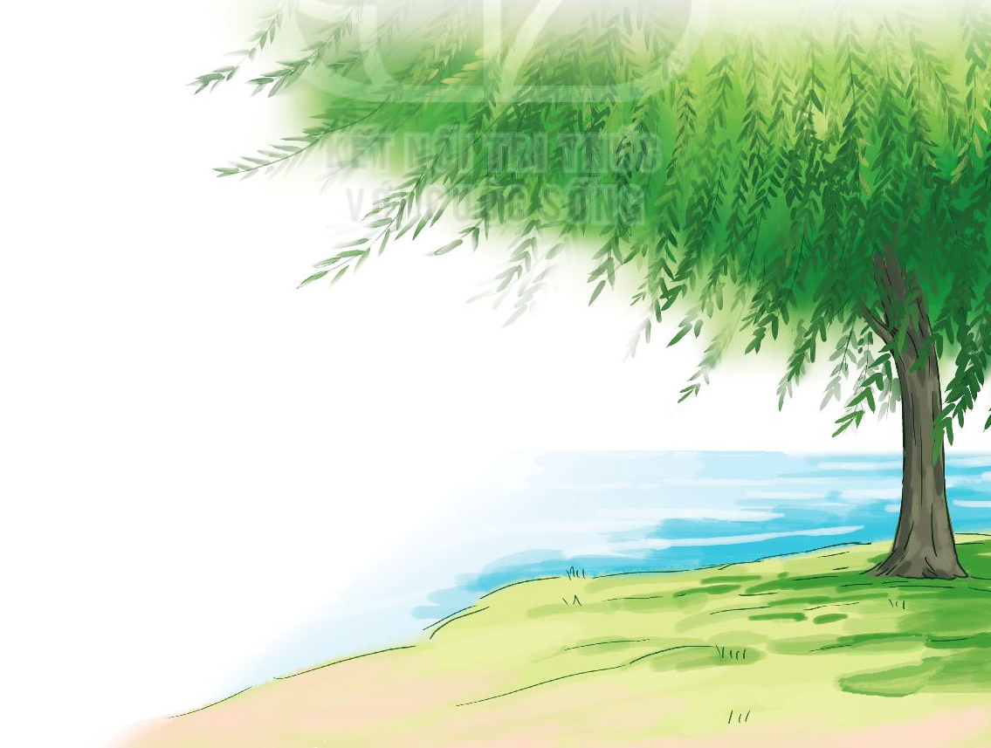
2
ĐỌC
Cây liễu dẻo dai
Trời nổi gió to. Cây liễu không ngừng lắc lư. Thấy vậy, Nam rất lo cây liễu sẽ bị gãy. Nam hỏi mẹ:
- Mẹ ơi, cây liễu mềm yếu thế, liệu có bị gió làm gãy không ạ?
Mẹ mỉm cười đáp:
- Con yên tâm, cây liễu sẽ không sao đâu!
Mẹ giải thích thêm:
- Thân cây liễu tuy không to nhưng dẻo dai. Cành liễu mềm mại, có thể chuyển động theo chiều gió. Vì vậy, cây không dễ bị gãy. Liễu còn là loài cây dễ trồng. Chỉ cần cắm cành xuống đất, nó có thể nhanh chóng mọc lên cây non.
(Hải An)

Slide 12
2
ĐỌC
Cây liễu dẻo dai
Trời nổi gió to. Cây liễu không ngừng lắc lư. Thấy vậy, Nam rất lo cây liễu sẽ bị gãy. Nam hỏi mẹ:
- Mẹ ơi, cây liễu mềm yếu thế, liệu có bị gió làm gãy không ạ?
Mẹ mỉm cười đáp:
- Con yên tâm, cây liễu sẽ không sao đâu!
Mẹ giải thích thêm:
- Thân cây liễu tuy không to nhưng dẻo dai. Cành liễu mềm mại, có thể chuyển động theo chiều gió. Vì vậy, cây không dễ bị gãy. Liễu còn là loài cây dễ trồng. Chỉ cần cắm cành xuống đất, nó có thể nhanh chóng mọc lên cây non.
(Hải An)

Slide 13
2
ĐỌC
Cây liễu dẻo dai
1
2
3
Trời nổi gió to. Cây liễu không ngừng lắc lư. Thấy vậy, Nam rất lo cây liễu sẽ bị gãy. Nam hỏi mẹ:
- Mẹ ơi, cây liễu mềm yếu thế, liệu có bị gió làm gãy không ạ?
Mẹ mỉm cười đáp:
- Con yên tâm, cây liễu sẽ không sao đâu!
Mẹ giải thích thêm:
- Thân cây liễu tuy không to nhưng dẻo dai. Cành liễu mềm mại, có thể chuyển động theo chiều gió. Vì vậy, cây không dễ bị gãy. Liễu còn là loài cây dễ trồng. Chỉ cần cắm cành xuống đất, nó có thể nhanh chóng mọc lên cây non.
(Hải An)
4
5
6
7
8
9
10
11
12
13

Slide 14




Thân cây liễu tuy không to nhưng dẻo dai.

Slide 15


2
ĐỌC
Cây liễu dẻo dai
Trời nổi gió to. Cây liễu không ngừng lắc lư. Thấy vậy, Nam rất lo cây liễu sẽ bị gãy. Nam hỏi mẹ:
- Mẹ ơi, cây liễu mềm yếu thế, liệu có bị gió làm gãy không ạ?
Mẹ mỉm cười đáp:
- Con yên tâm, cây liễu sẽ không sao đâu!
Mẹ giải thích thêm:
- Thân cây liễu tuy không to nhưng dẻo dai. Cành liễu mềm mại, có thể chuyển động theo chiều gió. Vì vậy, cây không dễ bị gãy. Liễu còn là loài cây dễ trồng. Chỉ cần cắm cành xuống đất, nó có thể nhanh chóng mọc lên cây non.
(Hải An)

Slide 16

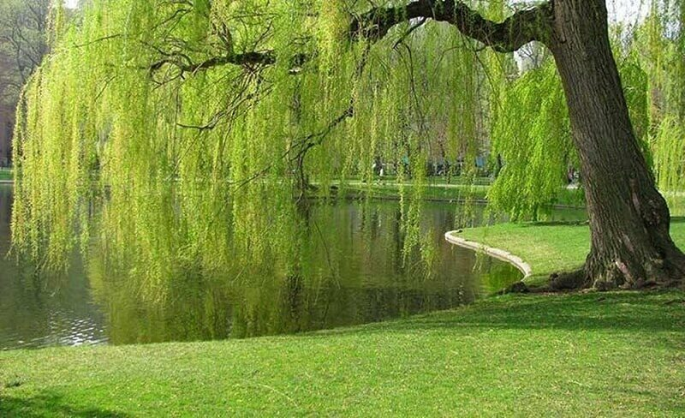
có khả năng chịu đựng trong khoảng thời gian dài
dẻo dai
1

Slide 17
nghiêng bên nọ, nghiêng bên kia
lắc lư
1

Slide 18
mềm và gợi cảm giác dẻo dai
mềm mại
1

Slide 19
2
ĐỌC
Cây liễu dẻo dai
Trời nổi gió to. Cây liễu không ngừng lắc lư. Thấy vậy, Nam rất lo cây liễu sẽ bị gãy. Nam hỏi mẹ:
- Mẹ ơi, cây liễu mềm yếu thế, liệu có bị gió làm gãy không ạ?
Mẹ mỉm cười đáp:
- Con yên tâm, cây liễu sẽ không sao đâu!
Mẹ giải thích thêm:
- Thân cây liễu tuy không to nhưng dẻo dai. Cành liễu mềm mại, có thể chuyển động theo chiều gió. Vì vậy, cây không dễ bị gãy. Liễu còn là loài cây dễ trồng. Chỉ cần cắm cành xuống đất, nó có thể nhanh chóng mọc lên cây non.
(Hải An)

Slide 20
TIẾT 2

Slide 21

03

Slide 22
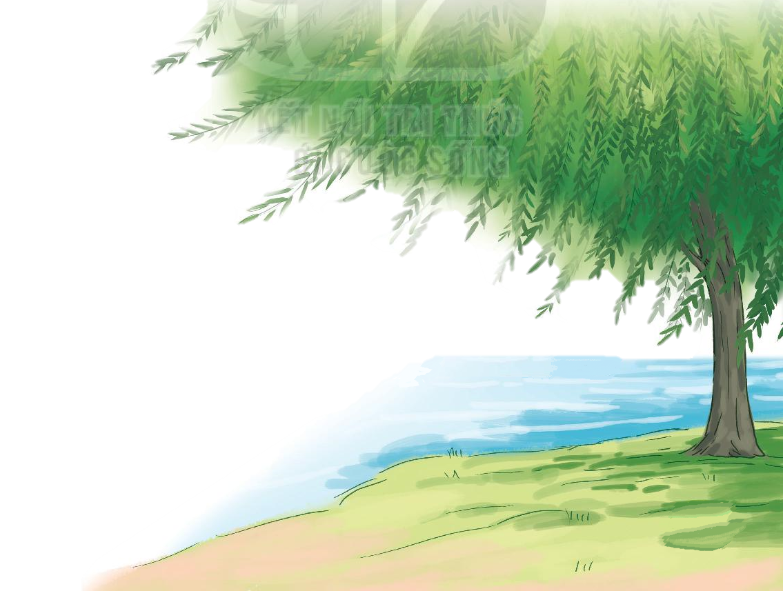
3
TRẢ LỜI CÂU HỎI
a. Thân cây liễu có đặc điểm gì?
Thân cây liễu dẻo dai.

Slide 23
3
TRẢ LỜI CÂU HỎI
b. Cành liễu có đặc điểm gì?
Cành liễu mềm mại, có thể chuyển động theo chiều gió.

Slide 24
3
TRẢ LỜI CÂU HỎI
c. Vì sao nói liễu là loài cây dễ trồng?
Nói liễu là loài cây dễ trồng vì chỉ cần cắm cành xuống đất, nó có thể mọc lên cây non.

Slide 25

04

Slide 26
4
Viết vào vở câu trả lời cho câu hỏi a và b ở mục 3
(…)
a. Thân cây liễu dẻo dai.
a. Thân cây liễu có đặc điểm gì?
b. Cành liễu mềm mại, có thể chuyển động theo chiều gió.
(…)
b. Cành liễu có đặc điểm gì?

Slide 27
HOẠT ĐỘNG
TIẾP NỐI

